Slide 1
Atrito

Slide 2
Conteúdo
Introdução
As Leis de Atrito Seco. Coeficientes de Atrito
Ângulos de Atrito
Problemas que Envolvem Atrito Seco
Problema Resolvido 8.1
Problema Resolvido 8.3
Cunhas
Parafusos de Rosca Quadrada
Problema Resolvido 8.5
Mancais de Deslizamento. Atrito em Eixo
Mancais de Escora. Atrito em Disco
Atrito em Roda. Resistência ao Rolamento
Problema Resolvido 8.6
Atrito em Correia
Problema Resolvido 8.8

Slide 3
Introdução
Nos capítulos anteriores, considerou-se que as superfícies em contato eram sem atrito (as superfícies podiam se mover livremente uma em relação à outra) ou rugosas (forças tangenciais impediam o movimento relativo entre as superfícies).
Na verdade, não existe uma superfície perfeitamente sem atrito. Quando duas superfícies estão em contato, forças tangenciais, chamadas forças de atrito, sempre aparecerão se tentarmos mover uma superfície em relação à outra.
Entretanto, as forças de atrito têm intensidade limitada e não impedirão o movimento caso sejam aplicadas forças suficientemente grandes.
A distinção entre superfícies sem atrito e superfícies rugosas é, portanto, mera questão de gradação.
Existem dois tipos de atrito: atrito seco ou atrito de Coulomb e atrito fluido. O atrito fluido se aplica a mecanismos lubrificados. A presente discussão é limitada ao atrito seco entre superfícies não-lubrificadas.

Slide 4
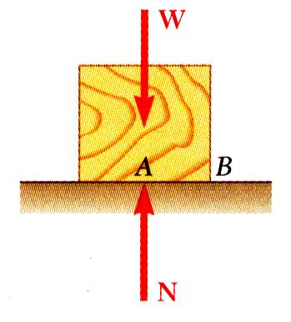
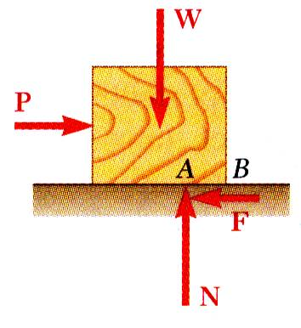
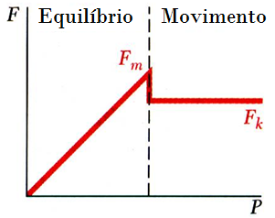
As Leis de Atrito Seco. Coeficientes de Atrito
Considemos um bloco de peso W colocado sobre uma superfície horizontal. As forças que atuam sobre o bloco são o seu peso e a reação normal N da superfície.
Uma pequena força horizontal P é aplicada ao bloco. Para que o bloco permaneça estacionário, um componente de força horizontal F de reação da superfície é necessário. F é uma força de atrito estático.
À medida em que P aumenta, a força de atrito estático F também aumenta até sua intensidade atingir um valor máximo F_{m}.
Se P aumentar ainda mais, o bloco começará a des-lizar e a intensidade de F diminui. Daí em diante, atua sobre o corpo a força de atrito cinético F_{k}.

Slide 5
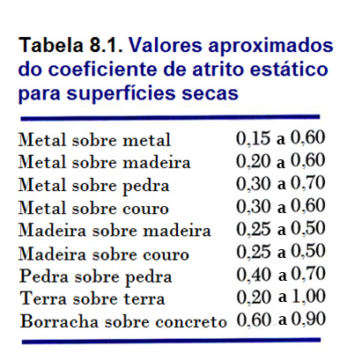
As Leis de Atrito Seco. Coeficientes de Atrito
Força de atrito estático máxima:
Força de atrito cinético:
A força de atrito estático máxima e a força de atrito cinético são:
proporcionais à força normal;
dependentes do tipo e das condições de contato entre as superfícies;
independentes da área de contato.

Slide 6
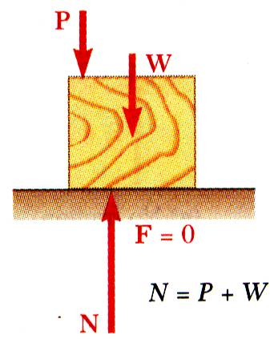
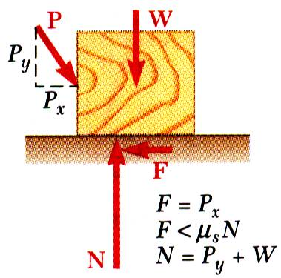
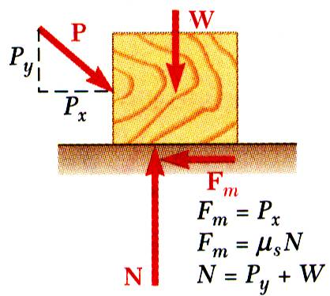
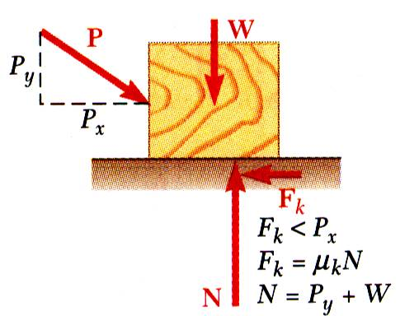
As Leis de Atrito Seco. Coeficientes de Atrito
Quatro situações podem ocorrer quando um corpo rígido está em contato com uma superfície horizontal:
Sem atrito (P_{x} = 0)
Sem movimento (P_{x} < F_{m})
Movimento iminente (P_{x} = F_{m})
Movimento (P_{x} > F_{m})

Slide 7
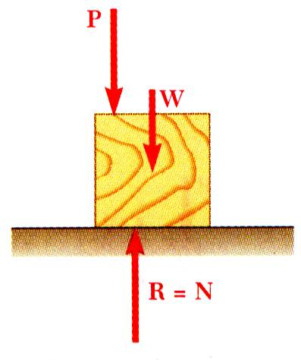
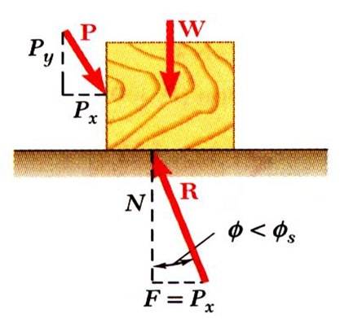
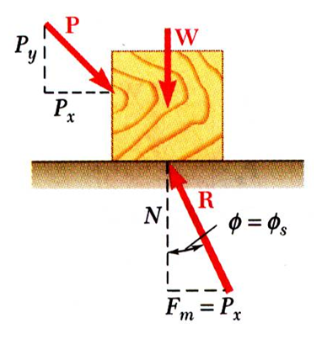
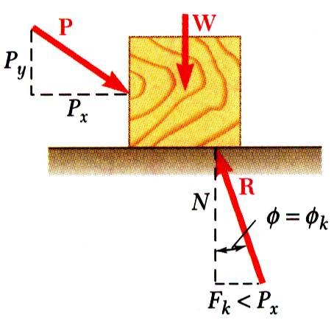
Ângulos de Atrito
Às vezes é conveniente substituir a força normal N e a força de atrito F por sua resultante R:
Sem atrito
Sem movimento.
Movimento iminente.
Movimento

Slide 8
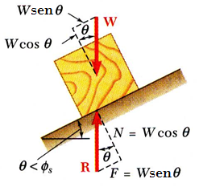
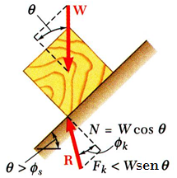
Ângulos de Atrito
Consideremos um bloco de peso W em repouso sobre uma prancha com ângulo de inclinação θ variável.
Sem atrito
Sem movimento
Movimento iminente
Movimento

Slide 9
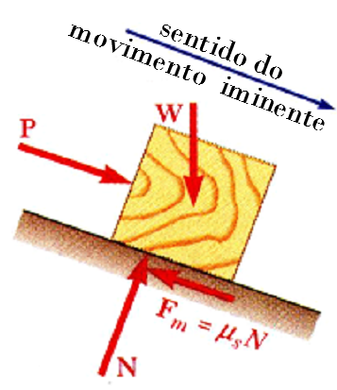
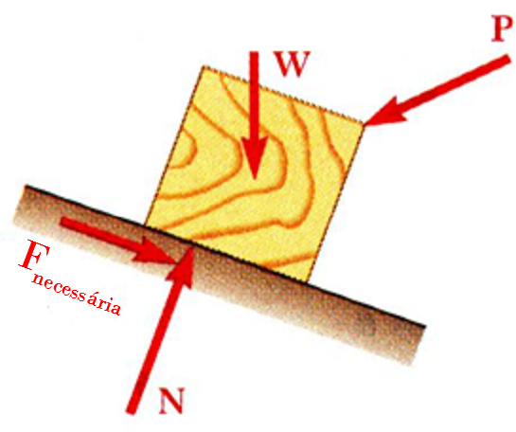
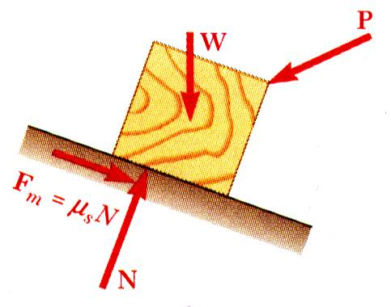
Problemas que Envolvem Atrito Seco
Todas as forças aplicadas são conhecidas.
O coeficiente de atrito estático é conhecido.
Determinamos se o corpo permanecerá em repouso ou deslizará.
Todas as forças aplicadas são conhecidas.
O movimento é iminente.
Determinamos o valor do coeficiente de atrito estático.
O coeficiente de atrito estático é conhecido.
O movimento é iminente.
Determinamos a inten-sidade ou a direção de uma das forças aplicadas.

Slide 10
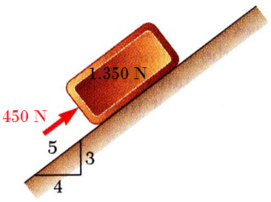
Problema Resolvido 8.1
SOLUÇÃO:
Determinamos os valores da força de atrito e da reação normal do plano necessárias para manter o bloco em equilíbrio.
Calculamos a força de atrito máxima e a comparamos com a força de atrito necessária para o equilíbrio. Se a pri-meira for a maior do que a segunda, o bloco não deslizarará.
Uma força de 450 N atua do modo mos-trado na figura, sobre um bloco de 1.350 N posicionado sobre um plano inclinado. Os coeficientes de atrito entre o bloco e o plano são μ_{s} = 0,25 e μ_{k} = 0,20. Determine se o bloco está em equilíbrio e encontre a força de atrito.
Se a força de atrito máxima for me-nor que a força de atrito necessária para o equilíbrio, o bloco deslizará. Calcula-se então a força de atrito cinético.

Slide 11
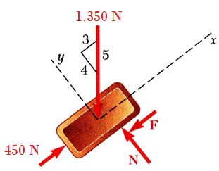
Problema Resolvido 8.1
SOLUÇÃO:
Determinamos os valores da força de atrito e da reação normal do plano necessárias para manter o bloco em equilíbrio.
Calculamos a força de atrito máxima e a compara-mos com a força de atrito necessárias para o equilí-brio. Se a primeira for a maior do que a segunda, o bloco não deslizarará.
O bloco deslizará plano abaixo.

Slide 12
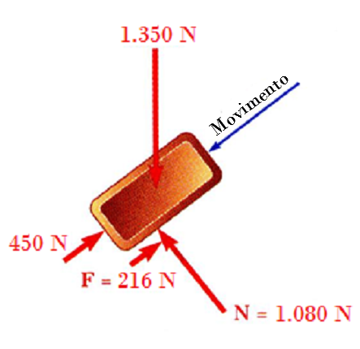
Problema Resolvido 8.1
Se a força de atrito máxima for menor que a força de atrito necessárias para o equilíbrio, o bloco deslizará. Calcula-se então a força de atrito cinético.

Slide 13
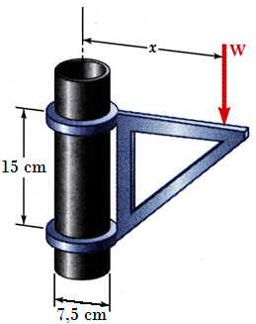
Problema Resolvido 8.3
SOLUÇÃO:
Quando W for aplicada à distância mínima x, o suporte estará prestes a deslizar e as forças de atrito nos colares superior e inferior terão atingido seus valores máximos.
Aplicamos então, as condições de equi-líbrio para encontrar a distância mínima x.
O suporte móvel mostrado pode ser posicionado a qualquer altura sobre o tubo de 7,5 cm de diâmetro. Se o coe-ficiente de atrito estático entre o tubo e o suporte é 0,25, determine a distância x mínima para a qual a carga W pode ser suportada. Desconsidere o peso do suporte

Slide 14
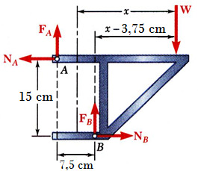
Problema Resolvido 8.3
SOLUÇÃO:
Quando W for aplicada à distância mínima x, o suporte estará prestes a deslizar e as forças de atrito nos colares superior e inferior terão atingido seus valores máximos.
Aplicamos então, as condições de equilíbrio para encontrar a distância mínima x.

Slide 15
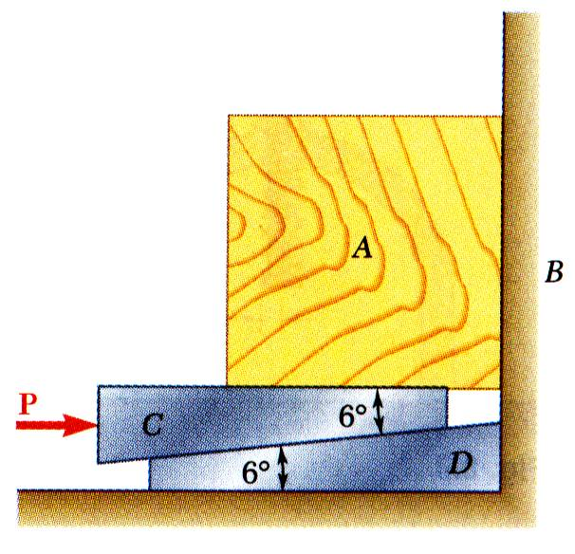
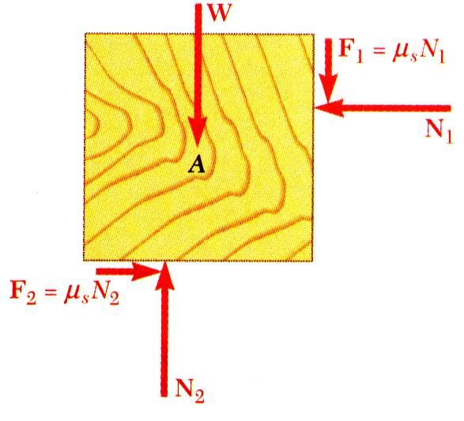
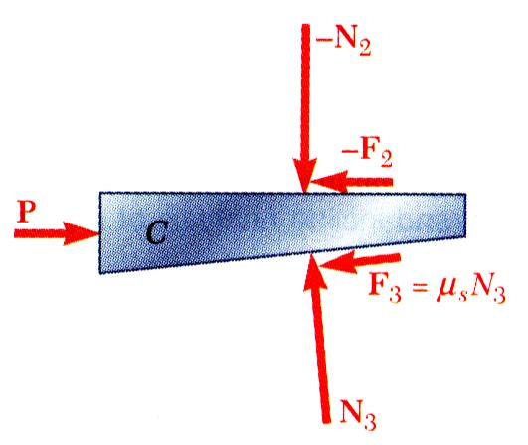
Cunhas
Cunhas – máquinas simples usadas para erguer cargas pesadas.
A força necessária para erguer um bloco é consideravelmen-te menor que o peso do bloco.
O atrito mantém a cunha no lugar.
Deseja-se encontrar a força P necessária para erguer o bloco.
Para o bloco como corpo livre temos:
Para a cunha como corpo livre temos:
ou
ou

Slide 16
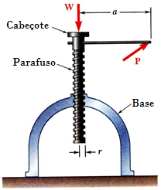
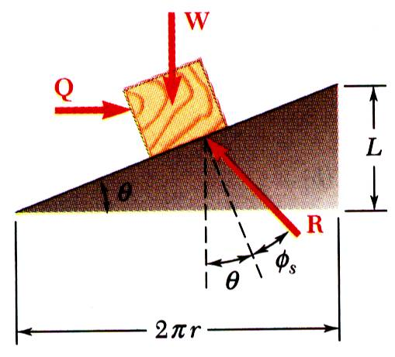
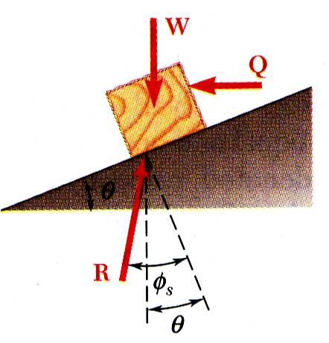
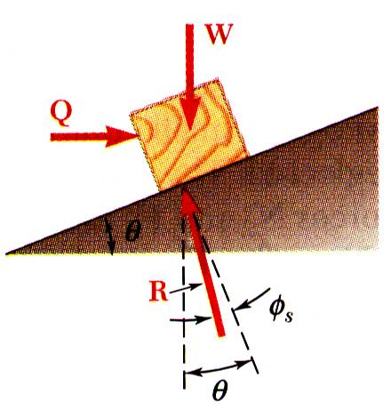
Parafusos de Rosca Quadrada
Parafusos de rosca quadrada são frequentemente usados em macacos, prensas, etc. Sua análise é similar à de um bloco em um plano inclinado. Devemos lembrar que a força de atrito não depende da área de contato.
Na figura ao lado, o filete de rosca na região da base do macaco foi desenvolvido e é mostrado como uma linha reta na primeira das figuras abaixo. A inclinação é obtida traçando-se o produto 2πr horizontalmente e o avanço L (distância que o parafuso avança em uma volta) verticalmente.
O momento da força Q é igual ao momento da força P.
Movimento iminente para cima. Podemos obter Q a partir do diagrama acima.
parafuso autotravante. Para baixar a carga devemos aplicar a força Q mostrada na figura acima.
o parafuso cede sob a ação da carga e Q é neces-sária para manter o equilíbrio.

Slide 17
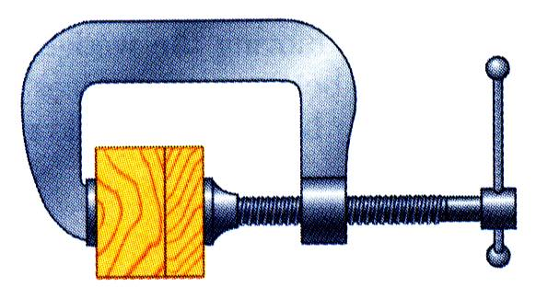
Problema Resolvido 8.5
SOLUÇÃO
Calculamos o ângulo de avanço e o ângulo de atrito.
Utilizando um bloco com movimento iminente para cima em um plano como analogia, deteminamos a força do grampo por meio de um triângulo de forças.
Um grampo é usado para manter jun-tas duas peças de madeira do modo mostrado na figura. O grampo tem um parafuso de rosca quadrada dupla de diâmetro igual a 10 mm e passo de 2 mm. O coeficiente de atrito entre as roscas é μ_{s} = 0,30.
Se um torque máximo de 40 N m é aplicado no aperto do grampo, deter-mine (a) a força exercida sobre as pe-ças de madeira, e (b) o torque neces-sário para afrouxar o grampo.
Considerando um movimento iminente para baixo no plano, calculamos a força e o torque necessários para afrouxar o grampo.

Slide 18
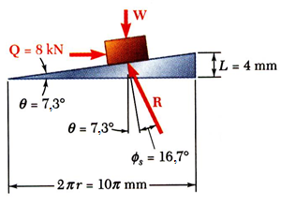
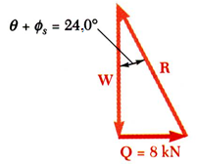
Problema Resolvido 8.5
SOLUÇÃO
Calculamos o ângulo de avanço e o ângulo de atrito. Para parafusos de rosca dupla, o avanço L é igual ao dobro do passo.
Utilizando um bloco com movimento iminente para cima em um plano como analogia, determinamos a força do grampo por meio de um triângulo de forças.

Slide 19
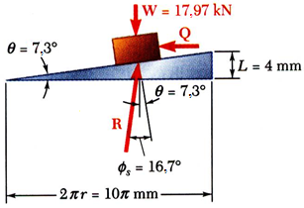
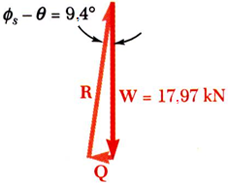
Problema Resolvido 8.5
Considerando um movimento iminente para baixo no plano, calculamos a força e o torque necessários para afrouxar o grampo.

Slide 20
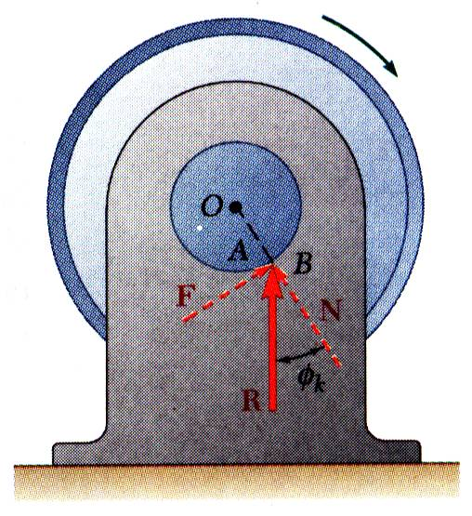
Mancais de Deslizamento. Atrito em Eixo
Mancais de deslizamento fornecem apoio lateral a árvores e eixos rotativos. Mancais de escora fornecem apoio axial.
A resistência de atrito para mancais completamente lubri-ficados depende da velocidade de rotação, da folga entre o eixo e o mancal e da viscosidade do lubrificante. Pode-se supor que um eixo e um mancal parcialmente lubrifica-do estejam em contato ao longo de uma linha reta única.
Na figura ao lado, as forças que atuam no mancal são o peso W das rodas e do eixo, um binário M que mantém as rodas girando e a reação R do mancal.
A Reação tem direção vertical e intensidade igual à de W.
A linha de ação da reação não passa pelo centro O do eixo; R localiza-se à direita de O, produzindo um momento que é contrabalanceado por M.
Fisicamente, o ponto de contato é deslocado quando o eixo “sobe” no mancal até que ocorra escorregamento.

Slide 21
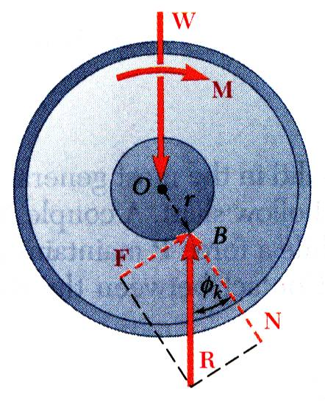
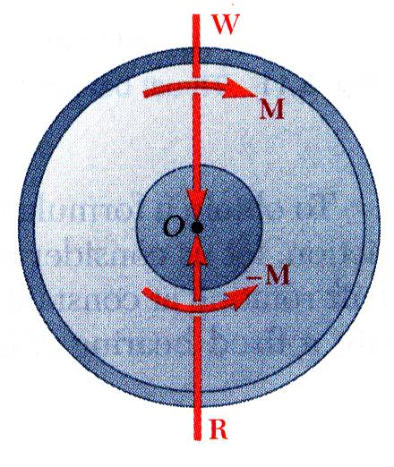
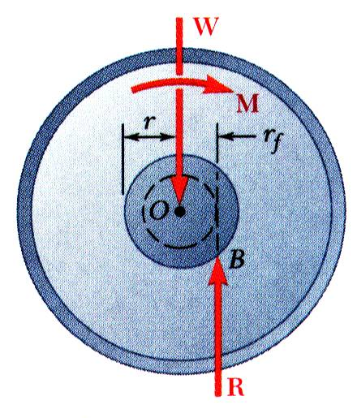
Mancais de Deslizamento. Atrito em Eixo
O ângulo entre R e a normal à superfície do mancal é o ângulo de atrito cinético ϕ_{k}.
Podemos tratar a reação do mancal como um sistema força-binário.
Para uma solução gráfica, R deve ser tangente ao círculo de atrito.

Slide 22
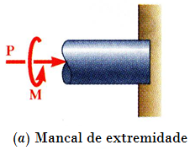
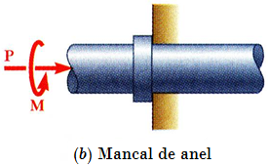
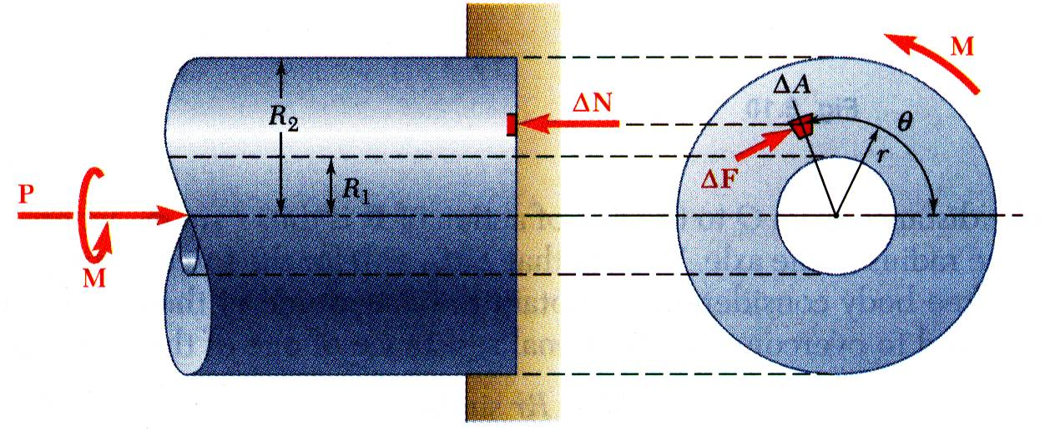
Mancais de Escora. Atrito em Disco
Para uma árvore oca rotativa temos:
Para um círculo completo de raio R:

Slide 23
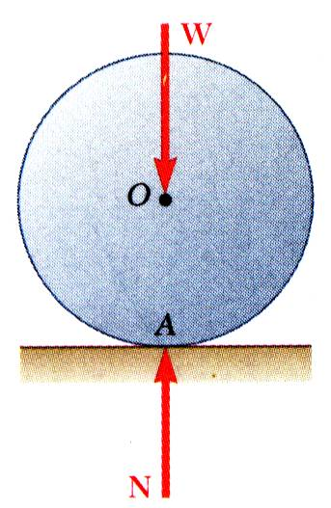
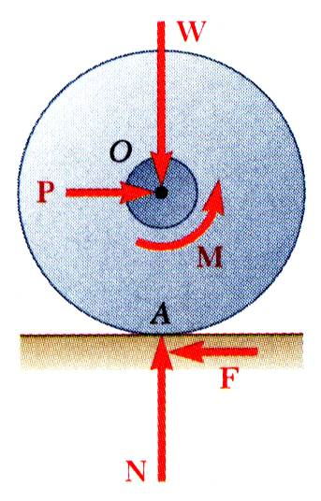
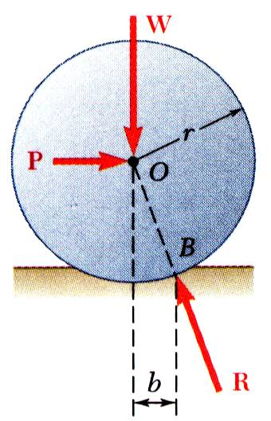
Atrito em Roda. Resistência ao Rolamento
O ponto da roda em contato com o solo não apresenta movimento em relação solo.
Idealmente, não há atrito.
O momento M devido à da resistência de atrito de um mancal faz com que sejam necessárias duas forças iguais e contrárias P e F que formem um binário para contrabalancear M Se não houvesse atrito com o solo, a roda deslizaria.
As deformações da roda e do solo fazem com que a resultante do solo seja aplicada em B. Dessa forma, P é necessária para contrabalancear o momento de W em relação a B. Pr = Wb b = coeficiente de resistência ao rolamento

Slide 24
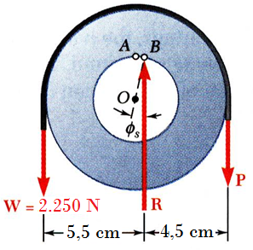
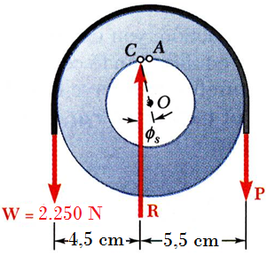
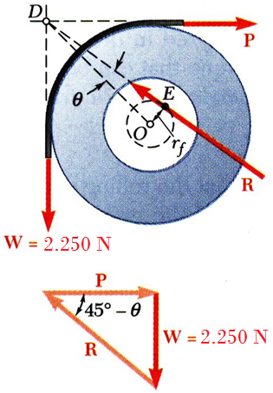
Problema Resolvido 8.6
SOLUÇÃO:
Com a carga aplicada à esquerda e a força P à direita, o movimento imi-nente para se erguer a carga é no sentido horário. Somamos, então, os momentos em relação ao ponto de contato deslocado B para obter P.
Uma roldana de 10 cm de diâmetro pode girar em torno de um eixo fi-xo de 5 cm de diâmetro. O coefici-ente de atrito estático entre e a rol-dana e o eixo é 0,20.
Determine:
a menor força vertical P necessária para se começar a erguer uma carga de 2.250 N,
a menor força vertical P necessária para se manter a carga, e
a menor força horizontal P necessária para se começar a erguer a mesma carga.
O movimento iminente é anti-horário quando a carga é mantida estacionária com a menor força P. Somamos os momentos em relação a C para obter P.
Com a carga à esquerda da roldana e a força P atuando horizontalmente para a direita, o movimento iminente para se erguer a carga é horário. Utilizamos um triângulo de forças para obter P.

Slide 25
Problema Resolvido 8.6
SOLUÇÃO:
Com a carga aplicada à esquerda e a força P à direita, o movimento iminente para se erguer a carga é no sentido horário. Somamos, então, os momentos em relação ao ponto de contato deslocado B para obter P.
A distância perpendicular do centro O da roldana à linha de ação de R é
Somando os momentos em relação a B temos,

Slide 26
Problema Resolvido 8.6
O movimento iminente é anti-horário quando a carga é mantida estacionária com a menor força P. Somamos os momentos em relação a C para obter P.
A distância perpendicular do centro O da roldana à linha de ação de R é, novamente, 0,5 cm. Somando os momentos em relação a C temos,

Slide 27
Problema Resolvido 8.6
Com a carga à esquerda da roldana e a força P atuando horizontalmente para a direita, o movimento iminente para se erguer a carga é horário. Utilizamos um triângulo de forças para obter P.
Como as forças W, P e R não são paralelas, elas devem ser concorrentes. Logo, a linha de ação de R deve passar pela intercessão de W e P e deve ser tangente ao círculo de atrito cujo raio é r_{f} = 0,5 cm.
A partir do triângulo de forças ao lado obtemos,

Slide 28
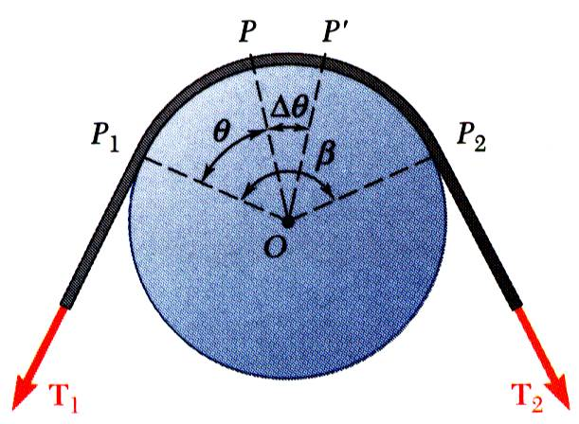
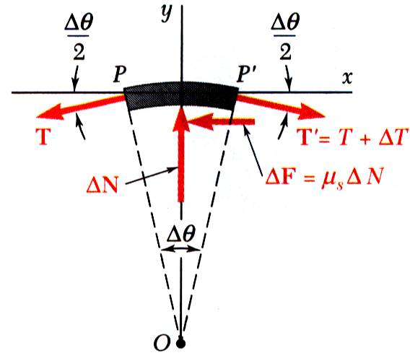
Atrito em Correia
Para a figura ao lado, relacionamos, T₁ e T₂ quando a correia está prestes a deslizar para a direita.
Traçamos um diagrama de corpo livre do elemento da correia mostrado abaixo, parar o qual temos:
Resolvemos a segunda equação para ΔN, substituímos na primeira equação, simplificamos e obtemos,
Se fizermos Δθ tender a 0 teremos,
Separando as variáveis e integrando de :

Slide 29
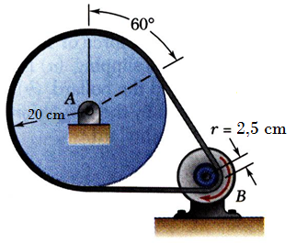
Problema Resolvido 8.8
SOLUÇÃO:
O escorregamento ocorrerá primei-ramente na polia B uma vez que para ela o ângulo de contato é menor. Então, determinamos as trações na correia com base na polia B.
Tomando a polia A como um corpo livre, somamos os momentos em relação ao centro da polia para obter o torque.
Uma correia plana liga a polia A à polia B. Os coeficientes de atrito são μ_{s} = 0,25 e μ_{k} = 0,20 entre ambas as polias e a correia.
Sabendo que a máxima tração admissível na correia é 2.700 N, determine o maior torque que pode ser exercido pela correia sobre a polia A.

Slide 30
Problema Resolvido 8.8
SOLUÇÃO:
O escorregamento ocorrerá primeiramente na polia B uma vez que para ela o ângulo de contato é menor. Então, determinamos as trações na correia com base na polia B.
Tomando a polia A como um corpo livre, somamos os momentos em relação ao centro da polia para obter o torque.

